Slide 1
얼굴 인식 모델을 활용한
학생 출결 관리 프로그램
5조 5억 개

Slide 2
INDEX
1
조원 소개
2
개요
3
개발 환경
4
흐름도
5
UI
6
테스트

Slide 3
조원 소개
5조 5억개
정찬묵
여기에는 내용 입력해주세요
박승현
여기에는 내용 입력해주세요
김대정
팀장
조진수
여기에는 내용 입력해주세요
최유진
여기에는 내용 입력해주세요

Slide 4

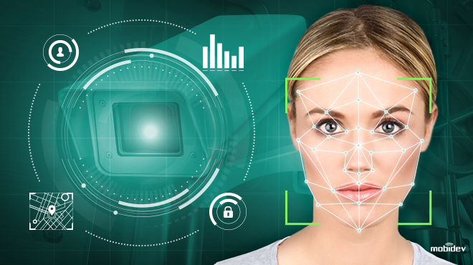

개요
왜 얼굴인식 인공지능인가?
{
}
텐서 플로우, 얼굴인식, 인공지능…
Notes:
최근 Tensorflow, Keras등 인공지능을 활용할 방법들이 다양해지면서 많은 인공지능 관련 프로그램들이 쏟아져나오고있다. 그래서 우리는 실생활에서
활용할수있는 인공지능을 만들고자 하였다.
현재 우리는 학교를 다니면서 언제나 출석이라는 방식을 통해 우리가 학교에 왔음을 증명 및 관리를한다. 그리고 이 귀찮은 과정을 자동화 하기위해
지금까지도 지문인식, 전자출결등 많은 시도들이 있었다. 그러나 지금 까지의 출석의 형태는 학생들이 자신이 학교에 왔음을 알려주는 수동적인 방식
이다. 그리하여 우리는 얼굴 인식을 통한 자동 출결 확인 및 학생의 강의실내 위치여부를 메인 서버를 통해 DB에 저장하고 그 DB에 저장된 정보를
관리자 클라이언트를 통해 시각화하여 관리자에게 학생들의 출결 및 위치 여부 정보를 제공한다. 또한 챗봇 기능을 활용하여 모르는 사람이 강의실
방문 시 프로그램이 알아서 질의 응답을 통해 사람들에게 비트관련 정보를 제공한다.

Slide 5


사용 기술
개발 환경

Slide 6







사용 기술
개발 도구

Slide 7



사용 기술
Python 패키지
KoNLPy
형태소 분석
여기에는 내용 입력해주세요
OPEN CV
이미지 출력
Tensorflow
이미지 학습

Slide 8
프로그램 흐름도
Total Process
Byte[]
In Program
Byte[]
DATA BASE
Data
DB Server
Byte[]
Out Program
Query
Byte[]
Byte[]
Admin
Client
Byte[]

Slide 9
프로그램 흐름도
DB Server Process
DB Server
Thread1
DB Server
Thread2
DataBase
ParseData
Sock
msg
Parse
Data
Main
Parse
Data
Parse
Data
1
DB
Connect
Parse
Data
Parse
Data
Select_Data
Update Delete
Insert
4
DB
DisConnect
Ip
Port
Sock
msg
3
2
Data
String
AckMessage
Sock
Parse
Data
Parse
Data
Query
Parse
Data
Server
Parse
Data
Select_Data
Update Delete
Insert
Ip
Port
Worker
Thread
Send
Sock
Server Run
msg
Sock
Byte[]
AckMessage
Sock
Server
Thread
Receive
Data
Send
Data
Client
Server Stop

Slide 10
프로그램 흐름도
C# MainProgram
Main
Selecet_STUDENT
Count_STUDENT
Update_ATT_DATA
Update_IN_DATA
Update_OUT_DATA
ParseData
Query
In_Program
msg
question_mrph
(형태소 분석결과)
ans_list
Chat_Thread
chat_start
1
data
result(대답)
data
2
result
ntc_vc
ans_vc
Notes:
최근 Tensorflow, Keras등 인공지능을 활용할 방법들이 다양해지면서 많은 인공지능 관련 프로그램들이 쏟아져나오고있다. 그래서 우리는 실생활에서
활용할수있는 인공지능을 만들고자 하였다.
현재 우리는 학교를 다니면서 언제나 출석이라는 방식을 통해 우리가 학교에 왔음을 증명 및 관리를한다. 그리고 이 귀찮은 과정을 자동화 하기위해
지금까지도 지문인식, 전자출결등 많은 시도들이 있었다. 그러나 지금 까지의 출석의 형태는 학생들이 자신이 학교에 왔음을 알려주는 수동적인 방식
이다. 그리하여 우리는 얼굴 인식을 통한 자동 출결 확인 및 학생의 강의실내 위치여부를 메인 서버를 통해 DB에 저장하고 그 DB에 저장된 정보를
관리자 클라이언트를 통해 시각화하여 관리자에게 학생들의 출결 및 위치 여부 정보를 제공한다. 또한 챗봇 기능을 활용하여 모르는 사람이 강의실
방문 시 프로그램이 알아서 질의 응답을 통해 사람들에게 비트관련 정보를 제공한다.

Slide 11
핵심 코드
Python – 얼굴 인식
기술적인 흐름
Notes:
최근 Tensorflow, Keras등 인공지능을 활용할 방법들이 다양해지면서 많은 인공지능 관련 프로그램들이 쏟아져나오고있다. 그래서 우리는 실생활에서
활용할수있는 인공지능을 만들고자 하였다.
현재 우리는 학교를 다니면서 언제나 출석이라는 방식을 통해 우리가 학교에 왔음을 증명 및 관리를한다. 그리고 이 귀찮은 과정을 자동화 하기위해
지금까지도 지문인식, 전자출결등 많은 시도들이 있었다. 그러나 지금 까지의 출석의 형태는 학생들이 자신이 학교에 왔음을 알려주는 수동적인 방식
이다. 그리하여 우리는 얼굴 인식을 통한 자동 출결 확인 및 학생의 강의실내 위치여부를 메인 서버를 통해 DB에 저장하고 그 DB에 저장된 정보를
관리자 클라이언트를 통해 시각화하여 관리자에게 학생들의 출결 및 위치 여부 정보를 제공한다. 또한 챗봇 기능을 활용하여 모르는 사람이 강의실
방문 시 프로그램이 알아서 질의 응답을 통해 사람들에게 비트관련 정보를 제공한다.

Slide 12
핵심 UI
인원 현황

Slide 13
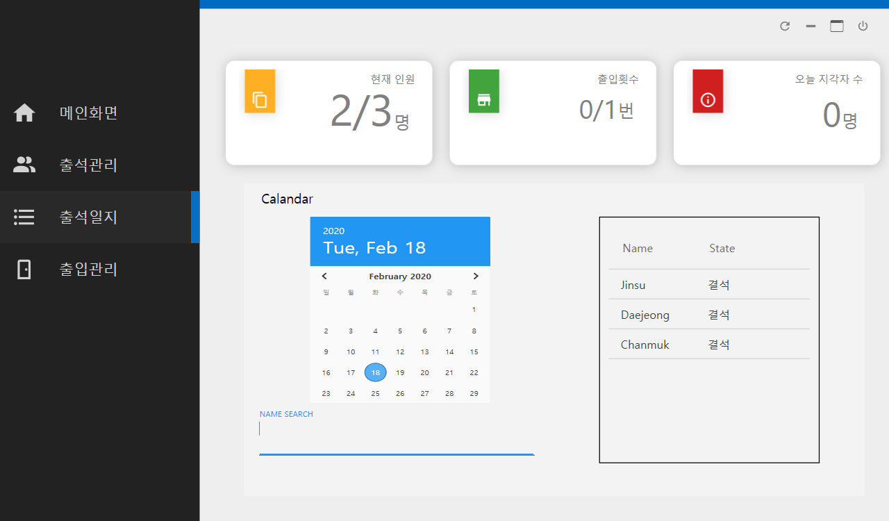
핵심 UI
출석 일지

Slide 14
핵심 UI
출입 기록

Slide 15
핵심 UI

Slide 16
감사합니다
5조 5억 개

Slide 17
이하는 템플릿 백업

Slide 18
SLIDE MAIN TITLE
SLIDE SUB TITLE
여기에는 내용 입력해주세요
여기에는 내용 입력해주세요
내용입력
여기에는 내용 입력해주세요
내용입력
여기에는 내용 입력해주세요
여기에는 내용 입력해주세요
여기에는 내용 입력해주세요
여기에는 내용 입력해주세요
여기에는 내용 입력해주세요
여기에는 내용 입력해주세요
여기에는 내용 입력해주세요
내용입력
여기에는 내용 입력해주세요
내용입력
여기에는 내용 입력해주세요
여기에는 내용 입력해주세요
여기에는 내용 입력해주세요
여기에는 내용 입력해주세요
여기에는 내용 입력해주세요

Slide 19
SLIDE MAIN TITLE
SLIDE SUB TITLE
PPT템플릿
PPT만드는
꿀팁
PPT자료 및
PPT소스
{
}
헨도 블로그에서는 다양한 PPT 정보를 무료로 받아볼 수 있습니다
Notes:
최근 Tensorflow, Keras등 인공지능을 활용할 방법들이 다양해지면서 많은 인공지능 관련 프로그램들이 쏟아져나오고있다. 그래서 우리는 실생활에서
활용할수있는 인공지능을 만들고자 하였다.
현재 우리는 학교를 다니면서 언제나 출석이라는 방식을 통해 우리가 학교에 왔음을 증명 및 관리를한다. 그리고 이 귀찮은 과정을 자동화 하기위해
지금까지도 지문인식, 전자출결등 많은 시도들이 있었다. 그러나 지금 까지의 출석의 형태는 학생들이 자신이 학교에 왔음을 알려주는 수동적인 방식
이다. 그리하여 우리는 얼굴 인식을 통한 자동 출결 확인 및 학생의 강의실내 위치여부를 메인 서버를 통해 DB에 저장하고 그 DB에 저장된 정보를
관리자 클라이언트를 통해 시각화하여 관리자에게 학생들의 출결 및 위치 여부 정보를 제공한다. 또한 챗봇 기능을 활용하여 모르는 사람이 강의실
방문 시 프로그램이 알아서 질의 응답을 통해 사람들에게 비트관련 정보를 제공한다.

Slide 20
SLIDE MAIN TITLE
SLIDE SUB TITLE
내용입력
여기에는 내용 입력해주세요
여기에는 내용 입력해주세요
여기에는 내용 입력해주세요
내용입력
내용입력
여기에는 내용 입력해주세요
여기에는 내용 입력해주세요
내용입력
여기에는 내용 입력해주세요
내용입력
내용입력
여기에는 내용 입력해주세요
여기에는 내용 입력해주세요
여기에는 내용 입력해주세요

Slide 21
SLIDE MAIN TITLE
SLIDE SUB TITLE
PPT템플릿
내용입력
PPT 꿀팁
내용입력
여기에는 내용 입력해주세요
여기에는 내용 입력해주세요
여기에는 내용 입력해주세요
여기에는 내용 입력해주세요
헨도 이야기
일상 꿀팁
PPT 이미지
내용입력
내용입력
여기에는 내용 입력해주세요
맛집 정보
여기에는 내용 입력해주세요
여기에는 내용 입력해주세요
여기에는 내용 입력해주세요

Slide 22
THANK YOU
5조 5억개

